Slide 1
數學教學心得分享
趙日彰
醫藥保健商務科/通識教育中心

Slide 2
專業
通識
Notes:
先備知識?科系興趣?
隨堂練習?課堂活動?

Slide 3
群別 | 主要學科 | 會考的科目 | 科系
衛生護理群 | 自然科技 | 自然 | 視光科、護理科、口衛科
商業管理群 | 語文、數學 | 國文、英語、數學 | 醫保科、國商科、行銷科
家政群 | 語文 | 國文、英語 | 幼保科、美容科
餐旅群 | 語文 | 國文、英語 | 健管科
外語群 | 語文 | 國文、英語 | 應英科、應日科
Notes:
五專體制共分成16個學群

Slide 4
國中會考成績－換算
學年度 | 國文 | 數學 | 英語 | 社會 | 自然 | 備註
106 | 2.23 | 1.80 | 1.73 | 2.17 | 1.92 | mean
 | 0.92 | 0.90 | 0.88 | 0.86 | 0.83 | SD
107 | 2.14 | 1.64 | 1.69 | 1.82 | 2.12 | mean
 | 0.83 | 0.79 | 0.81 | 0.70 | 0.75 | SD
108 | 2.14 | 1.74 | 1.70 | 2.10 | 1.91 | mean
 | 0.92 | 0.88 | 0.85 | 0.81 | 0.76 | SD
平均 | 2.17 | 1.73 | 1.71 | 2.03 | 1.98
A++－7
A+－6
A－5
B++－4
B+－3
B－2
C－1
註：資料來源-新生醫專校務研究暨評鑑辦公室

Slide 5
數學會考 | 學年度
科系 | 106 | 107 | 108
A | 53.84
B | 42.09 | 44.64 | 45.08
C | 50.51 | 47.33 | 50.53
E | 48.24 | 48.52 | 48.95
N | 52.09 | 51.45 | 51.22
O | 46.17 | 48.20 | 48.17
P | 45.20 | 44.12 | 44.89
S | 42.89 | 42.39 | 45.67
註：資料來源-新生醫專校務研究暨評鑑辦公室
Notes:
沒有越來越差；只有一樣棒棒

Slide 6
Notes:
數學除法

Slide 8
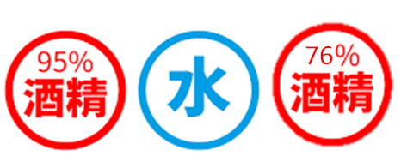
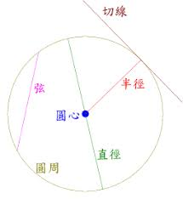
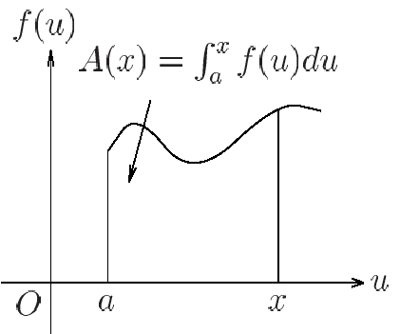

Slide 9
有效教學四要素
組織結構 | 課程清晰度 | 動機與注意力 | 班級氣氛
課程主題、概念、重點及主題間前後連貫，具有系統性與整體感 | 解釋、說明 示例、正確性、認知負荷：學習者先備經驗、教材特性、教材選取… | 促使一個人去做某件事的原因。動機涉及覺察、認同 、韌力(下功夫) | 尊重、 友善、鼓勵、同理
Hativa, N., Barak, R. , & Simhi, E.(2001). Exemplary University Teachers .The Journal of Higher Education. 72,(6),

Slide 10
第七章 圓與直線
數學教學方法分享

Slide 11
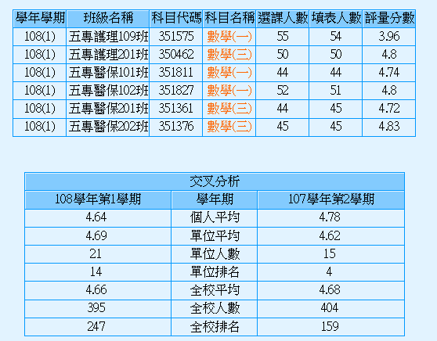

Slide 12
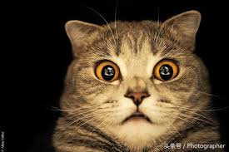
驚訝?驚嚇?
Notes:
平常心/僅供參考/公平、公平、公平

Slide 13
“
記得，我們是老師
老師把學生放在心上，
學生才可能把老師放在眼裡。
(新莊高中 陳洋洋老師)
Notes:
眾多身份 (老師、計畫主持人、研究者、評審、行政工作、大學教授 …) 中最重要的身份 – 老師，最重要的目標 – 團隊經營。

Slide 14
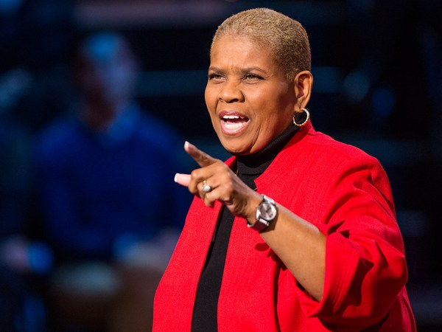
教育是長長久久的
"Kids don't learn from people they don't like."
https://www.ted.com/talks/rita_pierson_every_kid_needs_a_champion/transcript?language=en
Notes:
讓學生喜歡我們不是All PASS或上課看電影

Slide 15
數學教學心得分享
趙日彰
醫藥保健商務科/通識教育中心

